Slide 1
Proyectos Segundo
Trimestre ADSI Diurno

Slide 2

Infinity Soft

Slide 3
Objetivo General
Desarrollar un sistema de información que de una solución en línea a las incidencias de una empresa.

Slide 4
Objetivos Específicos
Identificar los requerimientos del sistema, como parámetros y administración general.
Disminuir el rango de respuesta de una incidencia mediante nuestro sistema de información, para que así la respuesta al usuario sea más rápida y eficaz.
Diseñar unas estrategias para el acceso directo a nuestro software con unas herramientas practicas claras y entendibles.

Slide 5
Planteamiento del problema
Se requiere un sistema de información (Mesa de Ayuda) que nos brinde una solución en línea de las incidencias de la empresa COENEQ.

Slide 6
Alcance del proyecto
Se propone la implementación de un sistema de información en el área administrativa y de producción para el manejo de comunicación de incidentes, que dará un logueo, permitirá al usuario registrarse, también reportar su ticket y así facilitar la rápida solución a las incidencias que presenten los usuarios.

Slide 7
Justificación
Con este sistema de información(Mesa de ayuda)pretendemos brindar un mejor soporte para las incidencias de la empresa COENEQ, ya que la empresa lo hace por medio de correo o contacta al técnico, mientras que con el sistema de información la respuesta será mas rápida y oportuna.

Slide 8
Técnicas de levantamiento de información
Encuesta y Entrevista

Slide 9
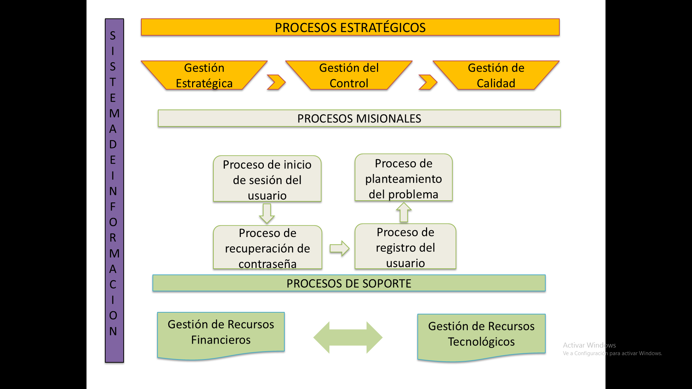
Mapa de procesos

Slide 10
Diagramas de flujo
Diagramas

Slide 11
Hardware, Software del cliente
El cliente cuenta con 12 computadores:
-Sistema operativo Windows 7
-Core 3.
-4 GB de RAM.
-Chip de video integrado
-11 Megas de internet
-15 Megas de ancho de banda.
-Heliza.
-Factory.
-Office.

Slide 12
Informe IEEE830
Informe IEEE830

Slide 13
Requerimientos funcionales y no funcionales
Requerimientos funcionales y no
funcionales

Slide 14
Casos de uso
Casos de uso

Slide 15
Casos de uso extendido
Caso Registro
Caso Login
Caso ticket
Caso Restablecer contraseña

Slide 16
MER Notación Crow’s Foot
MER Notación Crow´s Foot

Slide 17
Normalización MER
Normalización MER

Slide 18
Diccionario de datos
Diccionario de datos

Slide 19
Cronograma
Cronograma

Slide 20
Presupuesto, Selección de personal y Informes de uso de recursos
Presupuesto, Selección de personal y informes
de uso de recursos
Informes de uso de recursos #2
Informes de uso de recursos #3

Slide 21
Diagrama de clases
Diagrama de clases

Slide 22
Prototipo HTML
Balsamiq Mockups
Prototipo HTML

Slide 23
Diagrama de distribución
Diagrama de distribución

Slide 24
Gracias :D

